Slide 1
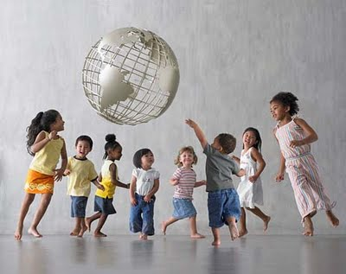
JEZIKI IN NARODI

Slide 2
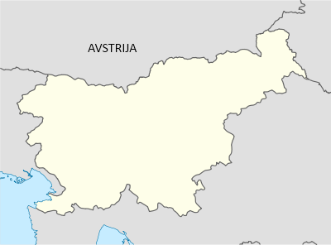

AVSTRIJA
Ime mi je Leon.
Živim v Avstriji.
Po narodnosti sem Avstrijec.
Moj materni jezik je nemščina.

Slide 3
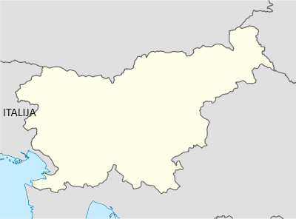

Ime mi je Gina.
Živim v Italiji.
ITALIJA
Po narodnosti sem Italijanka.
Moj materni jezik je italijanščina.

Slide 4
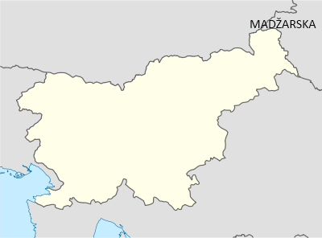

MADŽARSKA
Ime mi je Ilona.
Živim na Madžarskem.
Po narodnosti sem Madžarka.
Moj materni jezik je madžarščina.

Slide 5
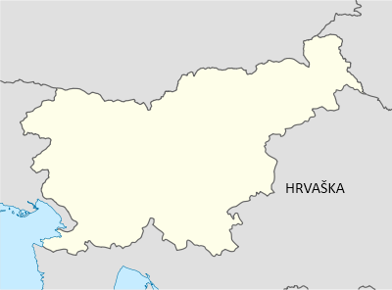

Ime mi je Franjo.
Živim na Hrvaškem.
Po narodnosti sem Hrvat.
HRVAŠKA
Moj materni jezik je hrvaščina.

Slide 6
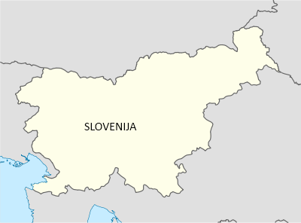
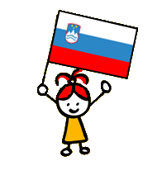
Ime mi je Marija.
Živim v Sloveniji.
SLOVENIJA
Po narodnosti sem Slovenka.
Moj materni jezik je slovenščina.

Slide 7
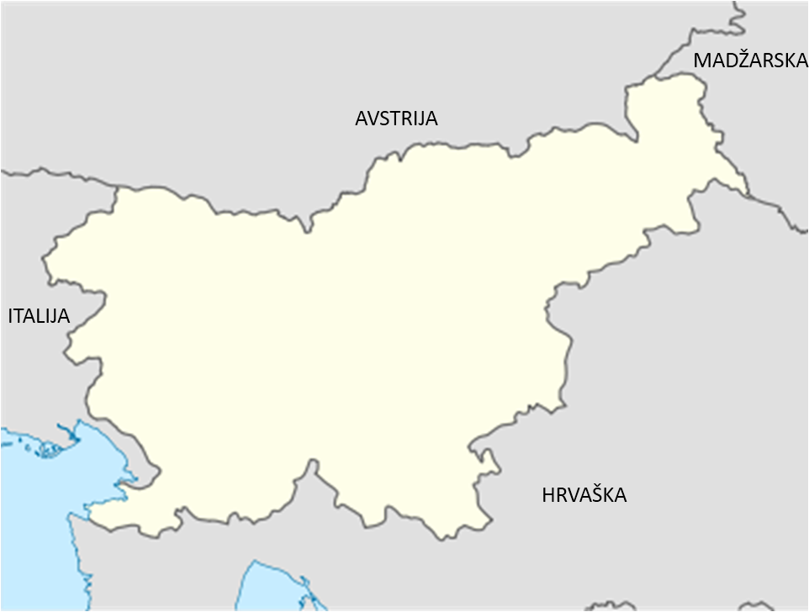

Ime mi je Adem.
KOSOVO
Živim v Sloveniji.
Moj materni jezik je albanščina.
Po narodnosti sem Albanec.

Slide 8
KAKO PIŠEMO?
Imena jezikov pišemo z malo začetnico.
Imena držav pišemo z veliko začetnico.
Imena pripadnikov narodov pišemo z veliko začetnico.

Slide 9
V Sloveniji živijo različni narodi
NAROD je skupnost ljudi, ki je zgodovinsko, jezikovno in kulturno povezana.
V Sloveniji je večina prebivalcev pripadnikov slovenskega naroda, torej Slovencev.

Slide 10
V Sloveniji živijo različni narodi
Poleg Slovencev živijo v Sloveniji tudi Italijani, Madžari, Romi, Srbi, Hrvati, Bošnjaki, Bosanci, Albanci, Makedonci…

Slide 11
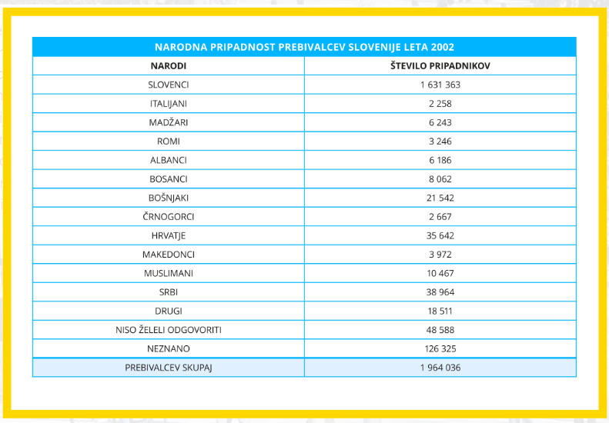
V preglednici poišči, katerih je pet narodov, ki so poleg Slovencev najštevilčnejši.

Slide 12
Državljan ali tujec
DRŽAVLJAN je pripadnik določene države, ki ima z zakoni zagotovljene pravice in dolžnosti.
V Sloveniji živimo DRŽAVLJANI SLOVENIJE.
V Sloveniji živijo tudi TUJCI. To so državljani drugih držav, ki živijo na območju druge države.
Tudi Slovenci smo TUJCI v drugih državah.

Slide 13
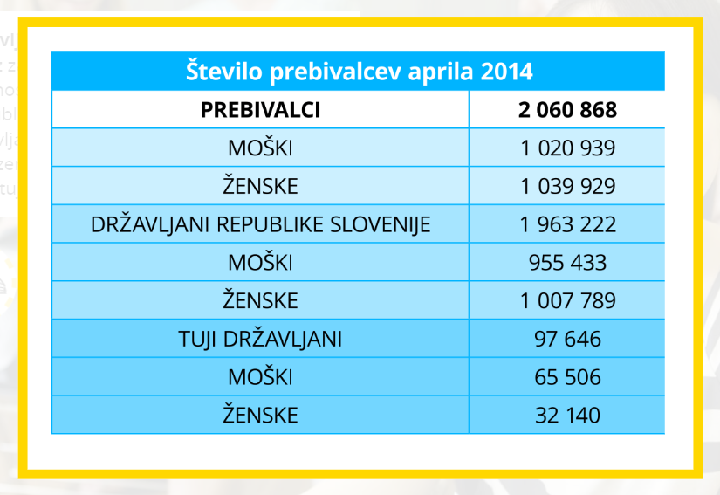
Državljan ali tujec
Koliko državljanov Slovenije je živelo v Sloveniji l.2014?
1 963 222
Koliko tujih državljanov Slovenije je živelo v Sloveniji l.2014?
97 646

Slide 14

Lahko rešiš kviz, da ponoviš, kako se pišejo imena jezikov, držav in pripadnikov narodov.
KLIKNI!

Slide 15
VIR
Projekcija Klavdije Štrancar 2012
Učbenik in DZ Radovednih 5
SLIKOVNI VIRI:
http://i-like-nice-life.blogspot.com/2009/09/children-of-different-races.html
http://www.istockphoto.com/

